Slide 1



Tuần
13
VIẾT
CHÍNH TẢ:
Nặn đồ chơi

Slide 2



Nghe – viết đúng chính tả 3 khổ thơ đầu của bài.
YÊU CẦU CẦN ĐẠT
Trình bày đúng khổ thơ, biết viết hoa chữ cái đầu tên bài thơ và đầu các dòng thơ.
Làm đúng các bài tập chính tả phân biệt da/ gia, s/ x.
Biết quan sát và phân biệt và viết đúng chính tả, viết đúng các nét chữ, trình bày đẹp bài chính tả.

Slide 3




1. Nghe – viết
Nặn đồ εΠ
Bên Όϛm gió ját,
Bé wặn đồ εΠ.
Mèo wằm vẫy đuċ,
TǟŜ xφψ đċ jắt.
Đây là Ǖίả κị,
Đây là Ǖίả wa,
Quả wày ιần Ε−,
Quả wày ιần εa.
Đây εΗĞc cĒ ηỏ
Bé wặn κật ǇrŜ,
BΗĞu bà đấy ·≈,
Giã Ǉrầu Όłm wgΪ.

Slide 4






Nội dung bài viết
Kể tên đồ chơi bé đã tặng?
quả na, quả thị, cối giã trầu.
Bé nặn đồ chơi để tặng cho những ai?
Bé nặn đồ chơi để tặng mẹ, tặng cha, tặng bà.

Slide 5


Lưu ý khi viết
Đoạn thơ có những chữ nào viết hoa?
- Viết hoa tên bài, đầu mỗi dòng thơ.
Khi viết đoạn thơ cần chú ý điều gì?
- Khi viết chú ý viết đúng chính tả, các dấu ngắt nghỉ câu.
Các từ dễ viết sai trong bài:
tròn xoe, giã trầu, thích chí, vẫy đuôi, vểnh râu,...

Slide 6

Tư thế ngồi viết
Lưng thẳng.
Không tì ngực xuống bàn.
Đầu hơi cúi.
Mắt cách vở khoảng 25-30cm.
Tay phải cầm bút
Tay trái tì nhẹ lên mép vở để giữ.
Hai chân để song song thoải mái.

Slide 7

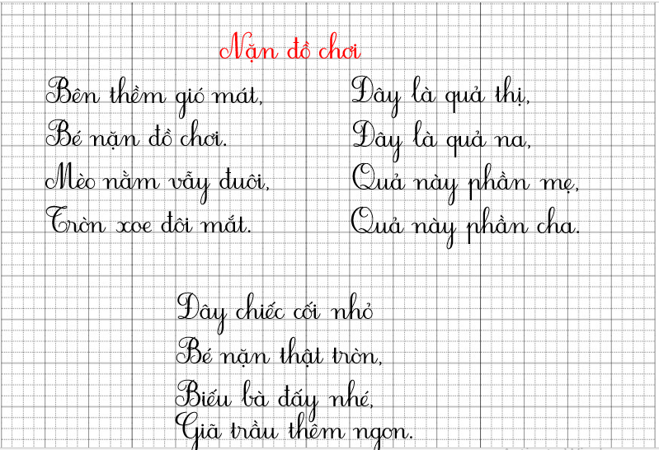
Nặn đồ εΠ
Bên Όϛm gió ját,
Đây là Ǖίả κị,
Bé wặn đồ εΠ.
Đây là Ǖίả wa,
Mèo wằm vẫy đuċ,
Quả wày ιần Ε−,
TǟŜ xφψ đċ jắt.
Quả wày ιần εa.
Đây εΗĞc cĒ ηỏ
Bé wặn κật ǇrŜ,
BΗĞu bà đấy ·≈,
Giã Ǉrầu Όłm wgΪ.

Slide 8
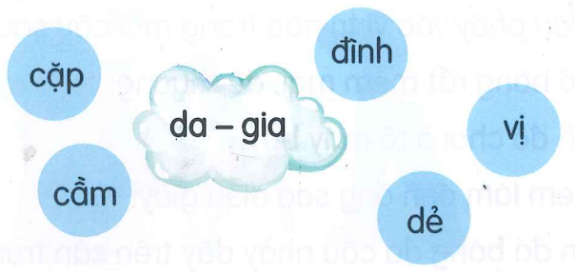

2. Ghép da hoặc gia với các tiếng sau để tạo thành từ ngữ đúng. Viết 3 từ ngữ vào vở.
cặp da
gia cầm
gia vị
gia đình
da dẻ

Slide 9
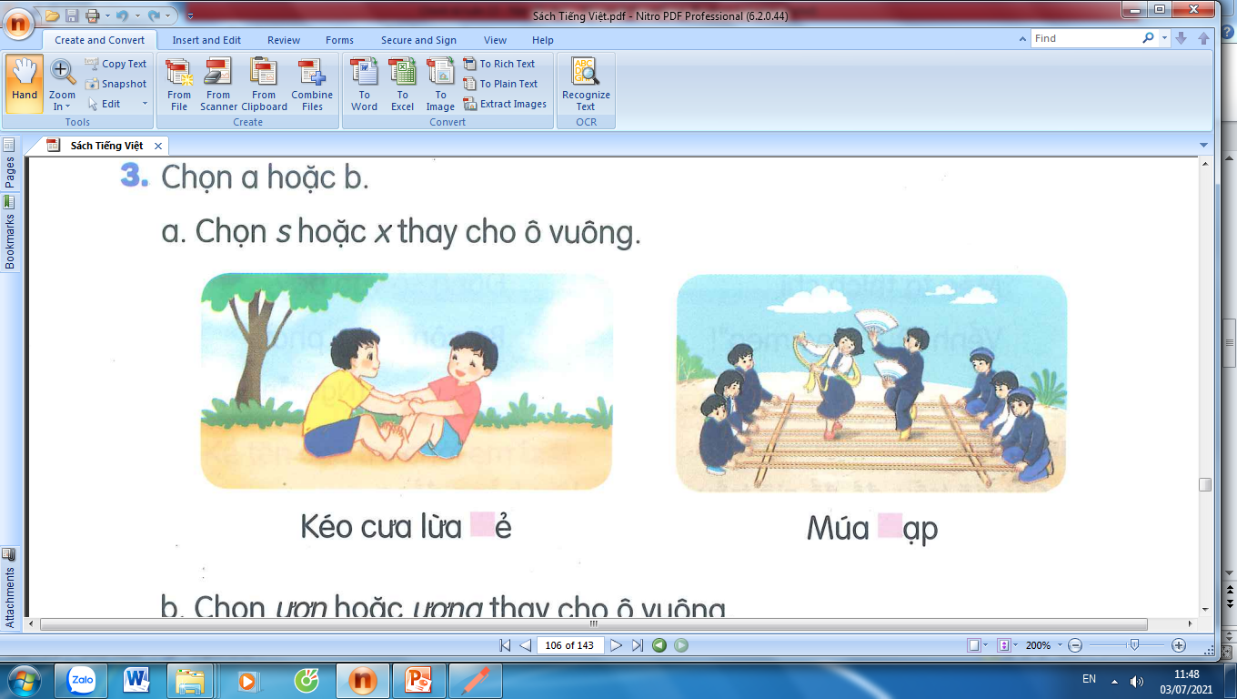
3. Chọn a hoặc b
a. Chọn từ ngữ thích hợp thay cho ô vuông
Kéo cưa lừa xẻ (lừa sẻ/ lừa xẻ)
Múa sạp (sạp/ xạp)

Slide 10
b. Chọn ươn hoặc ương thay cho ô vuông
- Con đường uốn lượn quanh sườn núi.
- Hoa hướng dương vươn mình đón ánh nắng mặt trời.

Slide 11
Nghe – viết đúng chính tả 3 khổ thơ đầu của bài.
YÊU CẦU CẦN ĐẠT
Trình bày đúng khổ thơ, biết viết hoa chữ cái đầu tên bài thơ và đầu các dòng thơ.
Làm đúng các bài tập chính tả phân biệt da/ gia, s/ x.
Biết quan sát và phân biệt và viết đúng chính tả, viết đúng các nét chữ, trình bày đẹp bài chính tả.

Slide 12
Tạm biệt và hẹn gặp lại các con
trong các tiết học sau!

